Slide 1
Gãy đầu trên xương đùi
S Babazadeh

Slide 2
Giới thiệu
Dịch tễ học
Cơ chế chấn thương: chấn thương năng lượng thấp với xương loãng (người già), chấn thương năng lượng cao (thường gới nam, trẻ), gãy mỏi (chấn thương lập lại; bệnh nhân trẻ hoạt động)
75% giới nữ. Tuổi trung bình 72.
Yếu tố nguy cơ: giới nữ, tuổi, sức khoẻ yếu, hút thuốc và uống rượu, tiền căn chấn thương trước đó, tiền sử té.
Tổn thương kèm theo: gãy thân xương đùi (hiện diện 7%)
Chi phí: là loại gãy gây tốn kém chi phí điều trị bậc nhất ở phương Tây
Tiền sử
Đa chấn thương: điều trị với nguyên lý EMST
Người già: hỏi tiền sử đập đầu, ngất, đau ngực, đau khớp háng trước đó, khả năng đi lại trước chấn thương, thuốc chống đông máu.

Slide 3
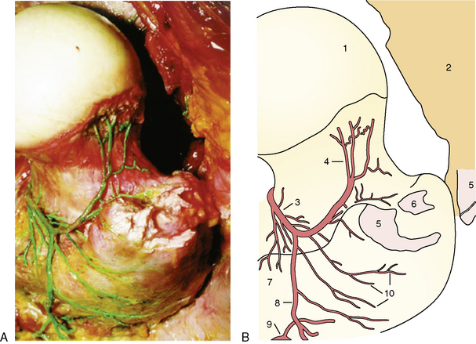
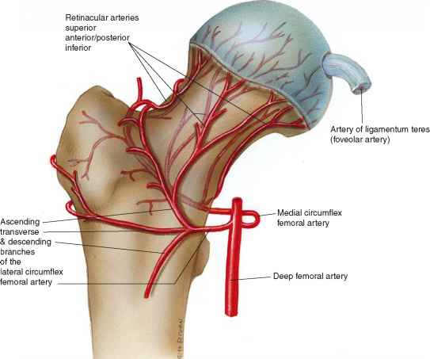
Giải phẫu
Máu nuôi
Chính: ĐM mũ đùi trong qua các nhánh nối vùng mấu chuyển với ĐM lưới
Chạy phía sau và trên bao hoạt dịch
Phụ:
ĐM mũ đùi ngoài (trước và dưới)
ĐM mông dưới (qua nhánh nối)
ĐM hõm chỏm đùi
ĐM dây chằng (nhỏ và không quan trọng – từ ĐM bịt)
Không có màng xương + chìm trong dịch khớp
Khả năng lành xương kém.

Slide 4
Gãy cổ xương đùi
BN thường trẻ hơn BN gãy liên mấu chuyển xương đùi
Nguyên nhân
Lực chấn thương trực tiếp: té
Lực cấn: cấn chạm vỏ sau vào ổ cối
Lực xoắn: nguyên nhân chính ở BN trẻ
Lực co kéo cơ
Chịu tác động của lực lập đi lập lại (gãy không hoàn toàn)

Slide 5
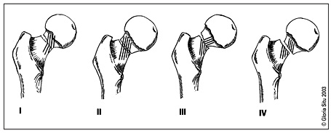
Phân loại gãy cổ xương đùi
Phân loại Garden (JBJS, 1961)
1 – Gãy không hoàn toàn, dang và nêm chặt
2 – Gãy hoàn toàn nhưng không di lệch
3 – Gãy hoàn toàn có di lệch một phần
4 – Gãy và di lệch hoàn toàn

Slide 6
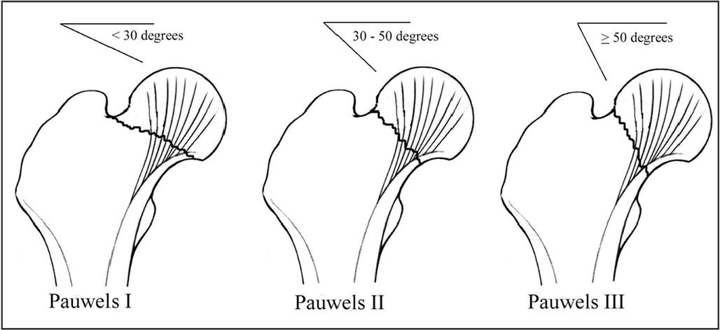
Phân loại gãy cổ xương đùi
Phân loại Pauwell
Hướng đường gãy so với đường ngang
Vector thẳng đứng
Khả năng nén ép của các mặt gãy ảnh hưởng tới khả năng lành xương

Slide 7
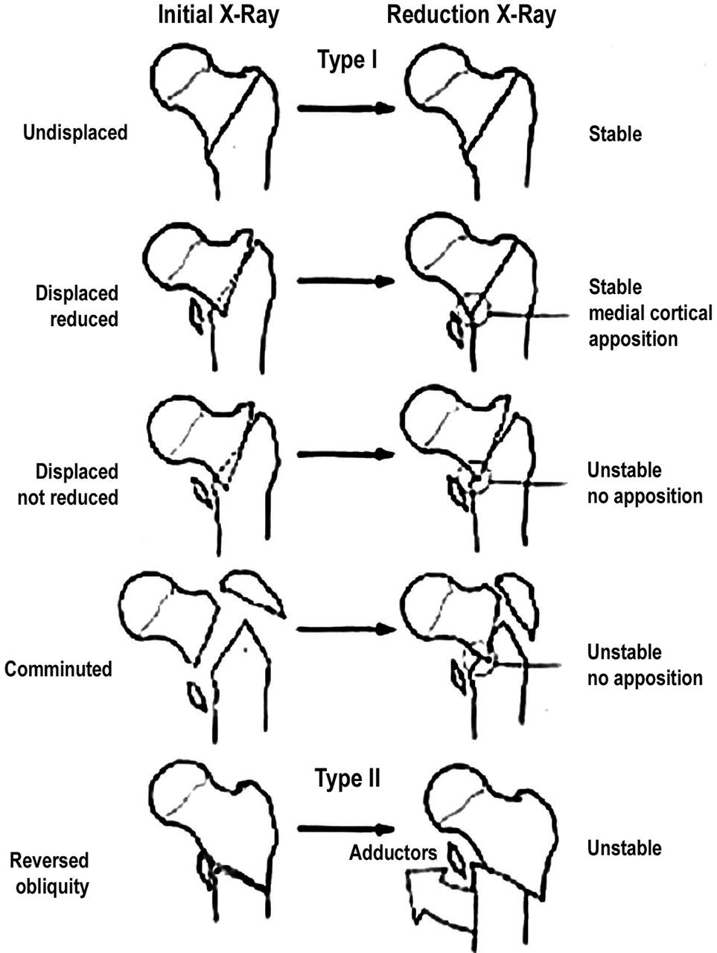
Phân loại gãy liên mấu chuyển
Gãy vững:
Vỏ xương sau-trong còn nguyên vẹn
Sẽ chịu được lực nén ép bên trong sau khi nắn
Gãy mất vững
Gãy nát nhiều mảnh vỏ sau-trong
Sụp đổ vỏ sau-trong gây biến dạng “vẹo trong” và “ngả ra sau” khi chịu lực
VD: gãy mấu chuyển nhỏ di lệch, đường gãy mở rộng xuống dưới mấu chuyển, gãy chéo nghịch

Slide 8
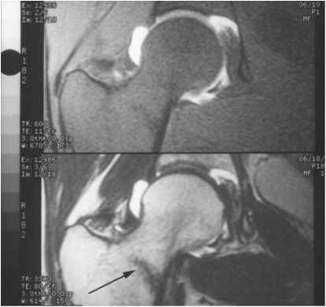
Hình ảnh học
X-quang
Thẳng và nghiêng
Đánh giá kiểu gãy và di lệch
CT/MRI
MRI tiêu chuẩn vàng cho các gãy không nhìn rõ khi khảo sát trên X quang (T1>T2)
CT có thể được chỉ định cho hầu hết các kiểu gãy hoặc để loại trừ các gãy bệnh lý

Slide 9
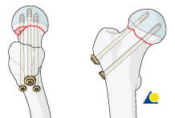
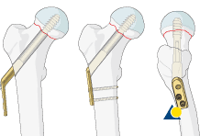
Điều trị
Bảo tồn:
BN không thể chịu đựng được cuộc mổ do các tình trạng bênh lý kèm theo
Thường kết hợp với các phương pháp điều trị giảm đau
Gãy mỏi: không di lệch
Mổ kết hợp xương
Cho BN <65 tuổi hoặc các gãy vững
Nếu di lệch xảy ra, dùng phương pháp nắn kín hoặc mở nắn (slide kế tiếp)
Giảm đáng kể nguy cơ hoại tử chỏm nếu nắn và cố định trong vòng 12 giờ.
Gãy vững: (Garden loại 1 hoặc 2)
Vít xốp rỗng, dụng cụ DHS, định nội tuỷ
Vít xốp rỗng: mổ xâm lấn tối thiểu, thời gian phẫu thuật ngắn hơn. 89% dụng cụ tồn tại sau 1 năm
DHS: tỉ lệ hoại tử chỏm cao hơn vít (?lực xoắn)
Nguyên nhân thường gặp cho “revision”: kích thích mô mềm do chỏm bị sụp (screw into lateral thigh)
Quan tâm đến vít chống xoay tăng cường
FAITH trial: no difference between screws or dhs
Gãy mất vững
Gãy mất vững liên mấu chuyển hoặc dưới mấu chuyển: đinh nội tuỷ (56% thát bại với DHS)

Slide 10
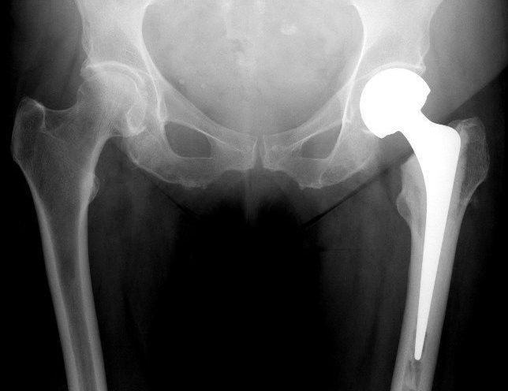
Điều trị
Thay khớp
Cho các gãy di lệch có nguy cơ hoại tử chỏm cao (Garden loại 3 và 4)
Thay khớp bán phần: cho BN già ít vận động
Thay khớp toàn phần: cho BN có nhu cầu vận động cao đặc biệt có thoái hoá khớp trước đó
Đường mổ:
Tranh cãi và tuỳ thuộc PTV
Chức năng và phục sồi sau mổ (Hardinge) vs trật khớp (đường mổ sau) vs gãy xương (đường mổ trước)

Slide 11
Gãy cổ xương đùi ở người trẻ
Phương pháp nắn
Nắn kín Leadbetter manoeuvre
Gấp háng/ khép háng / kéo / xoay trong
Xoay quang trục / dạng háng
Kiểm tra ở tư thế duỗi
Mở nắn : Smith-Peterson or Watson-jones
Mở nắn: tăng đáng kể nguy cơ hoại tử chỏm so với nắn kín
Giải ép máu tụ trong bao khớp (tranh cãi)
Khoảng 1/3 sẽ phải phẫu thuật lại vì không lành xương hay do hoại tử chỏm trong tương lai
Đánh giá kêys quả nắn
Lâm sàng
"Foot in Palm Test” or “Heel-Palm Test”
if sufficiently reduced will sit without ER
X-quang
Đường Shenton
Góc cổ thân
Lowells Theory – chỗ nối cổ và chỏm tạo thành hình chữ S trên tất cả các bình diên
Chỉ số Garden

Slide 12
Tiên lượng
30% tử vong trong thời gian 1 năm.
Tử vong:
Tình trạng nội khoa trước chấn thương
Suy thận (45% tử vong)
Thay khớp (2.4% 30d mortality)
Make (30% higher mortality)
Gãy liên mấu chuyển
Phẫu thuật chậm >2days
Tuổi >85
ASA score III or IV
Thất bại điều trị
Nắn không hoàn chỉnh (tránh vẹo trong, inferior offset, ngả sau)
Không lành xương
Trật khớp
Thất bại chức năng
Ngắn cổ xương đùi
Hoại tử chỏm

